Slide 1
Лабораторная работа по курсу «Проектирование и администрирование баз данных» №3 Работа в MS Access 16 вариант
Министерство науки и высшего
образования РФ
Федеральное государственное автономное образовательное учреждение высшего образования
«Московский политехнический университет» (Московский политех)
Выполнил:
Студент группы 221-352
Барателия Т.А.
Проверил преподаватель:
Панков В. В.
г. Москва 2023

Slide 2
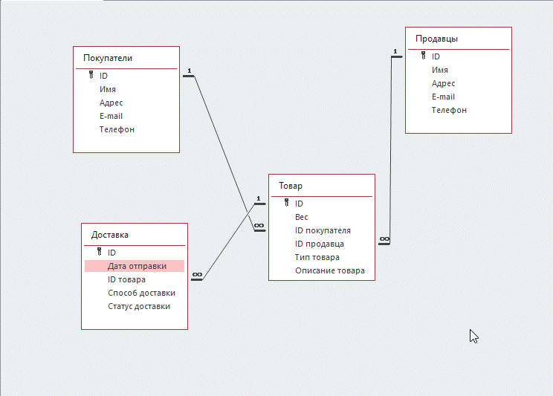
Схема данных

Slide 3
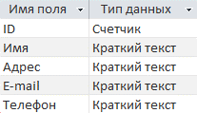
Таблица «Покупатели»

Slide 4
Таблица «Продавцы»

Slide 5
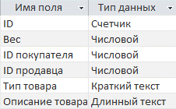
Таблица «Товар»

Slide 6

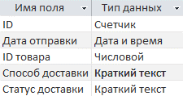
Таблица «Доставка»

